Slide 1




Khởi động

Slide 2
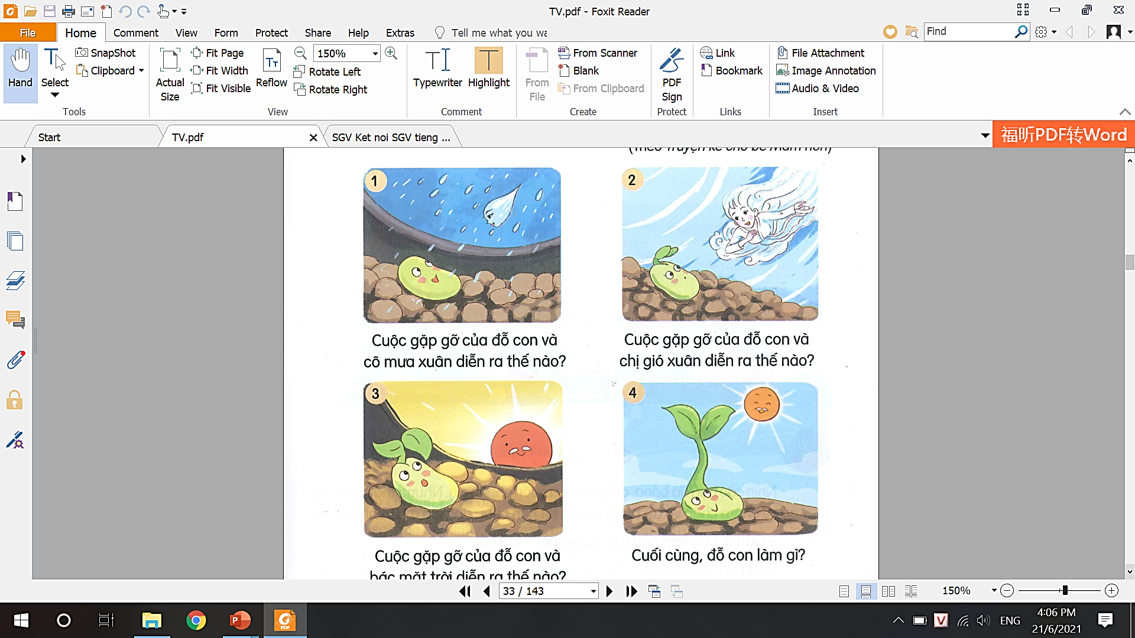
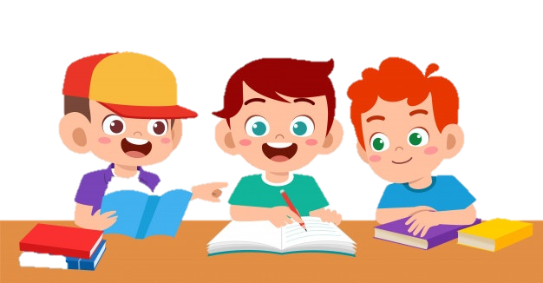
CHÚ ĐỖ CON
Quan sát tranh.
Đoán xem đó là cuộc gặp gỡ giữa ai với ai?

Slide 3


Diễn biến của câu chuyện
1. Cuộc gặp gỡ giữa hạt đỗ với mưa xuân.
2. Cuộc gặp gỡ giữa hạt đỗ đã nảy mầm với gió xuân.
3. Cuộc gặp gỡ giữa hạt đỗ mầm đã lớn với mặt trời.
4. Hạt đỗ đã lớn thành cây đỗ với mặt trời đang toả nắng.

Slide 4
1. Dựa vào câu hỏi gợi ý, đoán nội dung của từng tranh.
CHÚ ĐỖ CON
Cuộc gặp gỡ của đỗ con và cô mưa xuân diễn ra như thế nào?
Cuộc gặp gỡ của đỗ con và chị gió xuân diễn ra như thế nào?
Cuộc gặp gỡ của đỗ con và bác mặt trời diễn ra như thế nào?
Cuối cùng đỗ con đã làm gì?

Slide 5
CHÚ ĐỖ CON
Đoán nội dung của từng tranh .
( quan sát kĩ khung cảnh, nét mặt của từng nhân vật và sự thay đổi của hạt đỗ)
1. Cuộc gặp gỡ của đỗ con và cô mưa xuân diễn ra như thế nào?
2. Cuộc gặp gỡ của đỗ con và chị gió xuân diễn ra như thế nào?
3. Cuộc gặp gỡ của đỗ con và bác mặt trời diễn ra như thế nào?
4. Cuối cùng đỗ con đã làm gì?

Slide 6

2. Nghe kể câu chuyện.
CHÚ ĐỖ CON

Slide 7

2. Cuộc gặp gỡ của đỗ con và chị gió xuân diễn ra như thế nào?
CHÚ ĐỖ CON
Trả lời những câu hỏi gợi ý dưới tranh.
1. Cuộc gặp gỡ của đỗ con và cô mưa xuân diễn ra như thế nào?
4. Cuối cùng đỗ con đã làm gì?
3. Cuộc gặp gỡ của đỗ con và bác mặt trời diễn ra như thế nào?
Notes:
GV cho HS nghe lại một lần sau khi đã đọc những câu hỏi gợi ý dưới tranh

Slide 8
1. Cô mưa xuân đến khi đỗ con nằm giữa những hạt đất, cô mang nước đến cho đỗ con được tắm mát.
2. Cô gió xuân bay đến, thì thầm gọi đỗ con dậy. Đỗ con tỉnh dậy, lớn phổng lên làm nứt cả chiếc áo ngoài.
3. Bác mặt trời chiếu những tia nắng ấm áp lay đỗ con, bác đã khuyên đỗ con vùng dậy, bác hứa sẽ sưởi ấm cho đỗ con.
4. Đỗ con đã vươn vai thật mạnh, trồi lên khỏi mặt đất, xoè hai cánh tay nhỏ xíu hướng về phía mặt trời ấm áp.

Slide 9
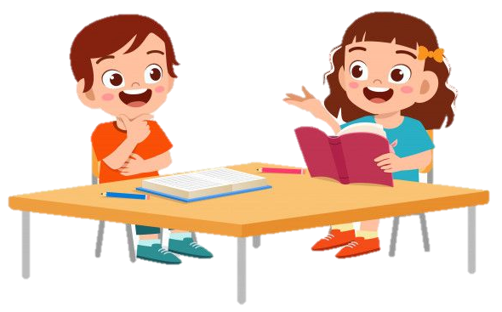
3. Chọn kể 1 – 2 đoạn của câu chuyện theo tranh.
Notes:
Sau khi HS kể GV có thể cho HS đưa ra những câu hỏi chia sẻ về đoạn truyện mà mình đã chọn.

Slide 10

Tiêu chí đánh giá:
Kể đúng nội dung
câu chuyện.
Kể tự tin, biết kết hợp cử chỉ, điệu bộ.
Thể hiện được giọng kể phù hợp, phân biệt được giọng đọc của nhân vật.

Slide 11
3. Chọn kể 1 – 2 đoạn của câu chuyện theo tranh.
Notes:
Sau khi HS kể GV có thể cho HS đưa ra những câu hỏi chia sẻ về đoạn truyện mà mình đã chọn.

Slide 12
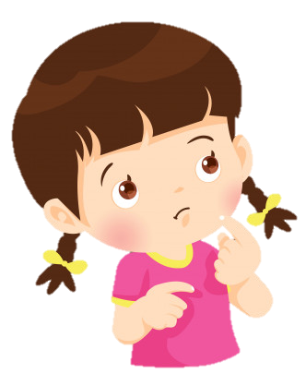
Chú đỗ con lớn lên là nhờ những ai?
Chú đỗ con lớn lên nhờ có đất, cô Mưa Xuân ,chị Gió Xuân, bác Mặt Trời cũng như tất cả các loại hạt và cây xanh khác cần có đất, nước, không khí, ánh sáng, nếu thiếu 1 trong các yếu tố đó thì hạt không thể nảy mầm và lớn lên được.
Notes:
Gv có thể hỏi them để đưa ra kết luận: Đỗ con lớn lên được là nhờ có đất, cô Mưa Xuân, chị Gió Xuân, bác Mặt trời cũng như tất cả các loại hạt và cây xanh khác cần có đất, nước, không khí, ánh sáng, nếu thiếu 1 trong các yếu tố đó thì hạt không thể nảy mầm và lớn lên được.

Slide 13

Câu chuyện Chú đỗ con muốn
nói với các con điều gì?
Để biết được thế giới rộng lớn thế nào và để ta trưởng thành hơn, các con hãy mạnh mẽ và dũng cảm khám phá thế giới xung quanh.
Notes:
Gv có thể hỏi them để đưa ra kết luận: Đỗ con lớn lên được là nhờ có đất, cô Mưa Xuân, chị Gió Xuân, bác Mặt trời cũng như tất cả các loại hạt và cây xanh khác cần có đất, nước, không khí, ánh sáng, nếu thiếu 1 trong các yếu tố đó thì hạt không thể nảy mầm và lớn lên được.

Slide 14
Vận dụng
Nói với người thân về hành trình của hạt đỗ con trở thành cây đỗ.
G:
Xem lại những bức tranh, nhớ lại những ai đã góp phần giúp hạt đỗ nằm trong lòng đất nảy mầm và lớn thành cây.
Chia sẻ với người thân về nội dung, ý nghĩa câu chuyện.

Slide 15




Củng cố - dặn dò
Kể cho người thân, bạn bè nghe câu chuyện Chú đỗ con.
Xem trước bài sau: Kể chuyện Cậu bé ham học trang 42.

Slide 16

Tạm biệt và hẹn gặp lại
các con vào những tiết học sau!

